Slide 1
مقاييس التشتت النسبية Relative Dispersion Measures المحاضرة الثالثة
اعداد
الدكتورة هند وليد عبد الرحمن
كلية الإدارة والاقتصاد / جامعة بغداد
قسم الإدارة الصناعية / المرحلة الأولى

Slide 2
مقاييس التشتت النسبية Relative Dispersion Measures
الدرجة المعيارية Standard Score :
في كثير من الأحيان قد نحتاج إلى مقارنة قيمتين مختلفتين كل منهما تنتمي إلى مجموعة معينة، ولما كانت طبيعة البيانات في أي مجموعة إحصائية يتم وصفها عن طريق معرفة كل من متوسطها وتشتتها كان من المناسب الاستعانة بهذين البعدين في عملية المقارنة. أي يجب أن لا تتم المقارنة بين القيم بشكل مطلق، وإنما من خلال تحويل القيم المراد مقارنتها إلى وحدات معيارية خالية من تأثير الوسط الحسابي والتشتت، ومن وحدات القياس للمتغير الأصلي، وعلى هذا الأساس تعتبر الدرجة المعيارية من أحد مقاييس التشتت النسبي والتي تعرف على النحو الآتي:-
Z = $\frac{x − \overline{x} }{S}$ …………… (3)
حيث أن:
$\overline{x}$: تمثل متوسط مفردات المجموعة التي تنتمي إليها القيمة x .
S : تمثل الانحراف المعياري لمفردات المجموعة التي تنتمي إليها القيمة x .
وتمتاز قيمة Z بانها خالية من وحدات القياس، أي من خلال تحويل مفردات كل مجموعة من قيم ذات أوساط حسابية وانحرافات معيارية مختلفة إلى مفردات خالية من وحدات القياس للمفردات الأصلية، كما وتمتاز قيم Z بأن الوسط الحسابي لها يساوي صفر وتباينها يساوي 1 .

Slide 3
مقاييس التشتت النسبية Relative Dispersion Measures
مثال:-
إذا كانت تقديرات أحد العاملين في مصنع ما على مقياسين، أولهما: لمستوى الإنتاج،وثانيهما: لمستوى الرضا عن العمل. علماً بأن المقياسين طبقا على مجموعة من العاملين في ذلك المصنع، ووجد من ذلك أن المتوسط الحسابي والانحراف المعياري في كل حالة كانت على النحو الآتي:-
مقياس الرضا عن العمل | مقياس الإنتاج
80 | 42 | تقديرات العامل
60 | 35 | متوسط التقديرات
12 | 5 | الانحراف المعياري للمتغيرات
المطلوب : في أي حالة كان وضع هذا العامل أفضل؟

Slide 4
مقاييس التشتت النسبية Relative Dispersion Measures
الحل :
يتم احتساب الدرجة المعيارية لهذا العامل لمقياسي الإنتاج والرضا عن العمل بتطبيق الصيغة (3) كما يلي:
الدرجة المعيارية لتقدير العامل على مقياس الإنتاج هي:-
Z₁ = $\frac{x − \overline{x} }{S}= \frac{42−35}{5}$ = 1.2
أما الدرجة المعيارية لتقدير العامل على مقياس الرضا عن العمل فهي:-
Z₂ = $\frac{x − \overline{x} }{S}= \frac{80−60}{12}$ = 1.67
ومن مقارنة قيمتي الدرجات المعيارية للمقياسين يتضح أن Z₂ أكبر من Z₁ ، وهذا يعني أن وضع هذا العامل على مقياس الرضا عن العمل أفضل حالاً من وضعه على مقياس الإنتاج بالنسبة لجميع العاملين.

Slide 5
مقاييس التشتت النسبية Relative Dispersion Measures
مثال:-
كانت درجات (5) طلاب في مادتي الرياضيات والإحصاء هي:-
تسلسل الطالب |  | 1 | 2 | 3 | 4 | 5
درجة الرياضيات x |  | 50 | 52 | 69 | 72 | 81
درجة الإحصــــاء y |  | 62 | 77 | 82 | 85 | 86
يطلب حساب الدرجات المعيارية لكل موضوع.
الحل :
S_{x} = 11.96 |  | $\overline{x}$ = 64.8
S_{y} = 8.78 |  | $\overline{y}$ = 78.4
الدرجة المعيارية لكل موضوع هي:-
1.36 | 0.60 | 0.35 | -1.07 | -1.24 | : | Z_{x}
0.87 | 0.75 | 0.41 | -0.16 | -1.87 | : | Z_{y}
Z_{x1} = $\frac{50−64.8}{11.96}= \frac{−14.8}{11.96}$ = -1.24 Z_{y1} = $\frac{62−78.4}{8.78}= \frac{−16,4}{8.78}$ = -1.86

Slide 6
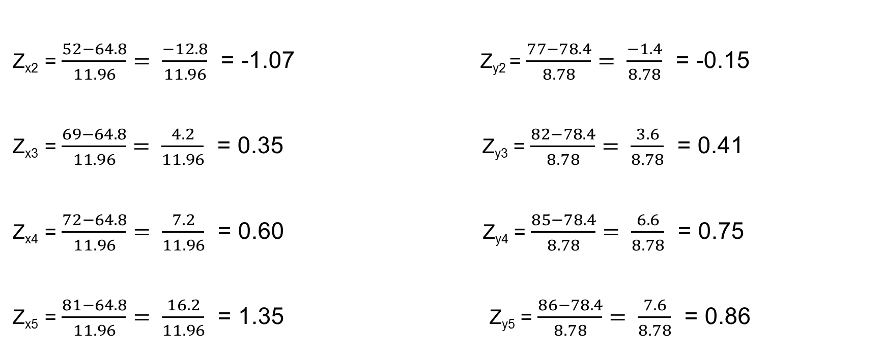
مقاييس التشتت النسبية Relative Dispersion Measures
Z_{x2} = $\frac{52−64.8}{11.96}= \frac{−12.8}{11.96}$ = -1.07 Z_{y2} = $\frac{77−78.4}{8.78}= \frac{−1.4}{8.78}$ = -0.15
Z_{x3} = $\frac{69−64.8}{11.96}= \frac{4.2}{11.96}$ = 0.35 Z_{y3} = $\frac{82−78.4}{8.78}= \frac{3.6}{8.78}$ = 0.41
Z_{x4} = $\frac{72−64.8}{11.96}= \frac{7.2}{11.96}$ = 0.60 Z_{y4} = $\frac{85−78.4}{8.78}= \frac{6.6}{8.78}$ = 0.75
Z_{x5} = $\frac{81−64.8}{11.96}= \frac{16.2}{11.96}$ = 1.35 Z_{y5} = $\frac{86−78.4}{8.78}= \frac{7.6}{8.78}$ = 0.86

